Slide 1
Primera evaluación Estadística Aplicada G01.

Slide 2

Predicción de acciones de la empresa CGC por medio de TSA(Time Series Analysis)
Universidad Autónoma de Nuevo León.
Facultad de ciencias Físico-Matemáticas.
Docente: MET. Alejandra Guadalupe Cerda Ruiz
Alumno: Raúl Ismael Martínez Tavasci 1331284.

Slide 3
Naturaleza de los Datos.
Los datos que se obtuvieron de la página de Yahoo Finance, son del precio de las acciones diarias de la empresa Canopy Growth Corporation (CGC), la cual se dedica a la producción, distribución y venta de productos recreativos y de salud compuestos de marihuana.

Slide 4
Manejo de datos
Se descargó el archivo tipo csv y mediante R procesamos los datos para empezar a crear un modelo predictivo.
Una vez convertido en una serie de tiempo, utilizamos la funciones start() y end() para ver cuando comienzan nuestros datos y cuando terminan. En este caso empezamos en el día 1 y terminamos en el 254.

Slide 5
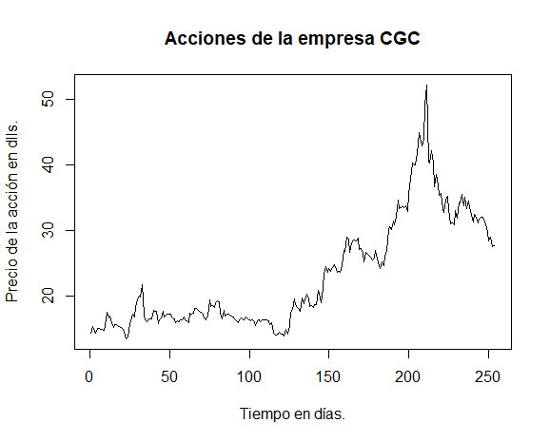
Al analizar el comportamiento de los datos, se observo que hay un cambio en el comportamiento aproximadamente a partir del día 180, por lo que decidí tomar del día 180 al 240 para hacer el modelo y dejé unos días para comparar el resultado de la predicción con los datos reales.

Slide 6
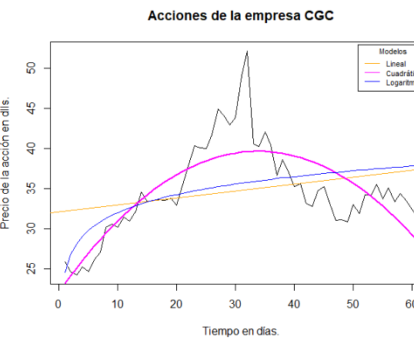
Modelado la tendencia de los datos.
Modelo | P-valor | R2 Ajustada
Linear | 0.03638 | 0.05639
Cuadrático | 4.014e-13 | 0.6134
Logarítmico | 2.961e-05 | 0.2452
El modelo que más se ajusta es el cuadrático con un R2 Ajustada de 0.6134 y un p-valor de 4.014e-13
Y = 34.8075 + 11.9439x -33.1097x^2

Slide 7
Clasificación de la Serie.
Modelo Cuadrático | Media | Varianza
H0 | Estacionaria en Media | No estacionaria en Varianza
Ha | No estacionaria en Media | Estacionaria en Varianza
P-value | 4.014e-13 | 0.7972
Conclusión | Como P-val < alfa, rechazamos H0, por lo tanto no es estacionaria en media. | Como pval>alfa, No rechazamos H0, por lo tanto no es estacionaria en varianza.
Ya que no es estacionaria en media ni en varianza, podemos decir que la serie NO es estacionaria.

Slide 8
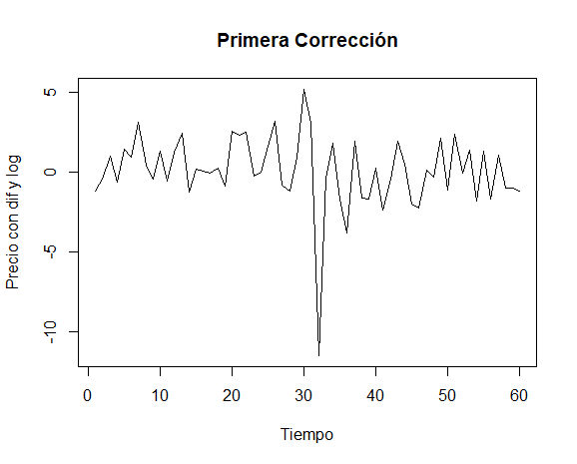
Primera corrección.
Correción 1 | Media | Varianza
H0 | Estacionaria en Media | No estacionaria en Varianza
Ha | No estacionaria en Media | Estacionaria en Varianza
P-value | 0.2172 | 0.04361
Conclusión | Como P-val Z alfa, NO rechazamos H0, por lo tanto es estacionaria en media. | Como pval < alfa, rechazamos H0, por lo tanto es estacionaria en varianza.
Con una corrección, ahora nuestros datos son de una serie estacionaria.

Slide 9
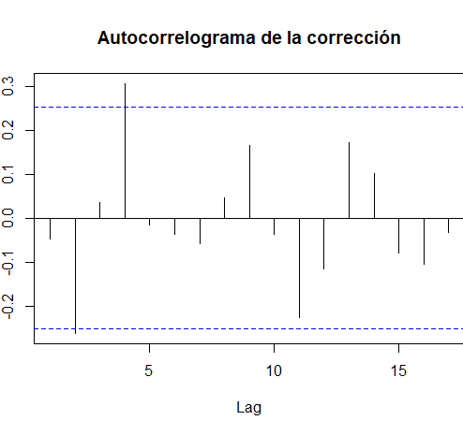
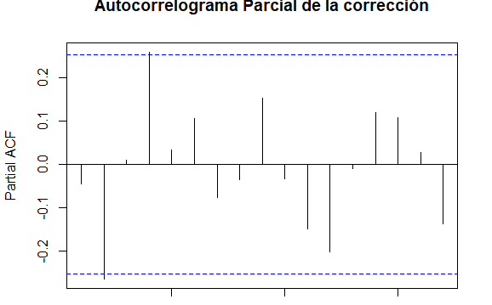
Autocorrelogramas.
Como ambos decrecen exponencialmente mediante ondas de seno-coseno, la sugerencia de modelo a usar es un ARMA.

Slide 10
Modelado de la correción
El modelo ARMA es el que cuenta con un menor AIC.
La serie de tiempo "Canopy Growth Corporation (CGC)" tiene características AR y MA, por lo tanto, es un modelo ARMA(p,q) con un parámetros (2,2).
Modelo | AR | MA | ARMA
Parámetros | 4 | 4 | (2,2)
AIC | 271.7553 | 270.9876 | 270.13

Slide 11
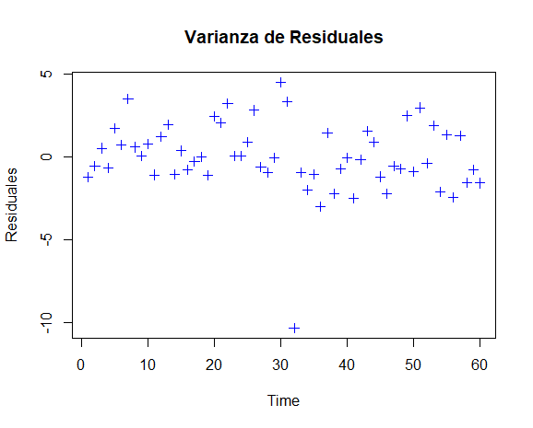
Ruido Blanco y residuales.
La media se obtuvo mediante mean(res.22), nos dio -0.01261728, el cual se encuentre dentro del rango deseado.
En cuanto a la varianza, nose observa ningún patrón visible.

Slide 12
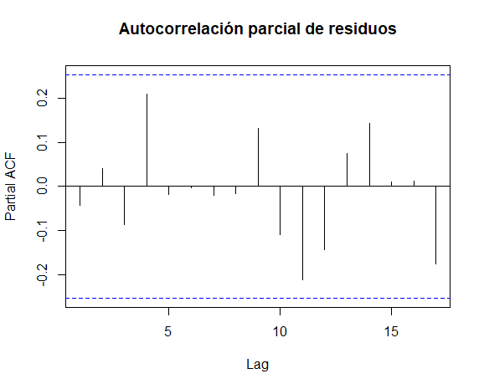
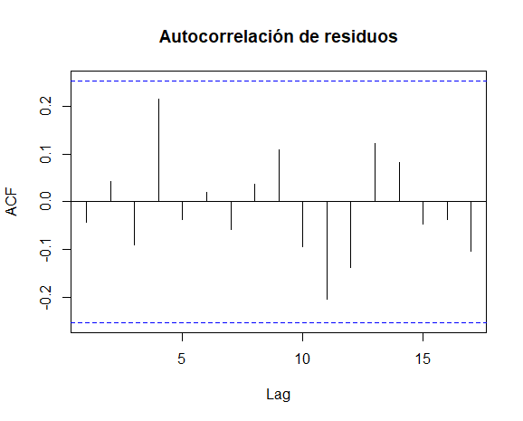
Incorrelación En ninguna gráfica sobrepasa las bandas de significancia.

Slide 13

Prueba analítica de incorrelación.
H0: los valores de los residuales son independientes entre sí.
Ha: los valores de los residuales son dependientes entre sí.
Como p-valor > a alfa, rechazo H0, lo cual indica que los residuales son independientes.

Slide 14

Shapiro-wilk normality test.
Ya que el p valor < a alfa, rechazamos H0 y con 95% de confianza se puede afirmar que los residuales no provienen de una distribución normal.
Por lo tanto, los residuales cuentan con un proceso de ruido blanco.

Slide 15
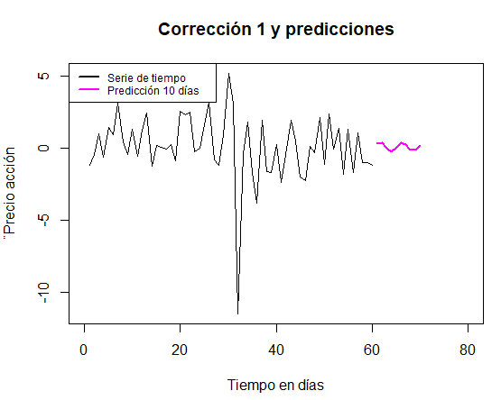
Predicción de la corrección 1. (ARMA(2,2))

Slide 16
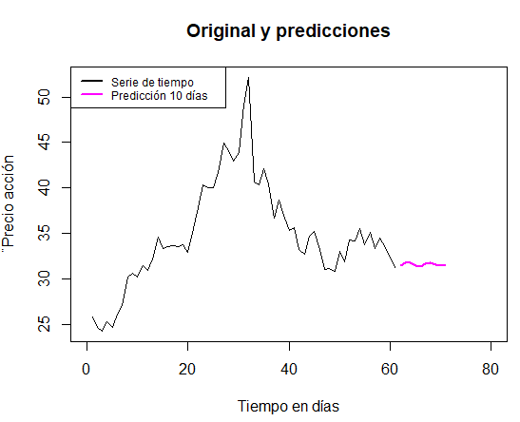
Predicción de los siguientes 10 días de los datos originales. (ARIMA(2,1,2))

Slide 17
Predicción de los siguientes 10 días.

Slide 18
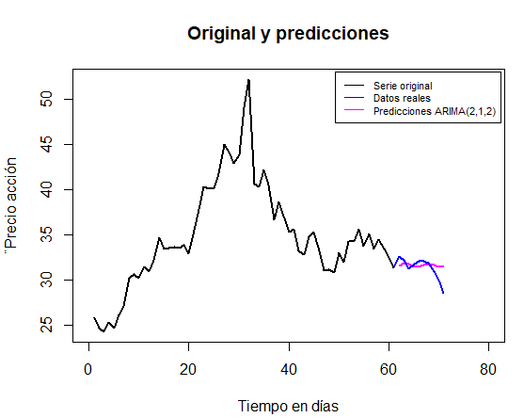
Predicción vs. Datos reales

Slide 19
Conclusión.
De acuerdo al análisis hecho, se tomó el modelo cuadrático para mostrar la tendencia de los datos, una vez elegido, se transformó en una serie de tiempo y elegimos el mejor modelo para predecir su comportamiento el cual fue un ARIMA(2,1,1).
Se observa que los primero días (1-6) son más acertados que los últimos (7-10), sugiero utilizar solo 5 días para una mayor precisión.
En cuanto al análisis de las acciones, se ve una leve caída en el precio de la acción, sin embargo, nada alarmante. Se sugiere no vender y estar atento a las siguientes predicciones con datos actualizados para una oportuna toma de decisión.

